Slide 1
Космическая погода
Соболева М.В.
Педагог доп. Образования МКУ ДО ДЮЦ «Планетарий»

Slide 2
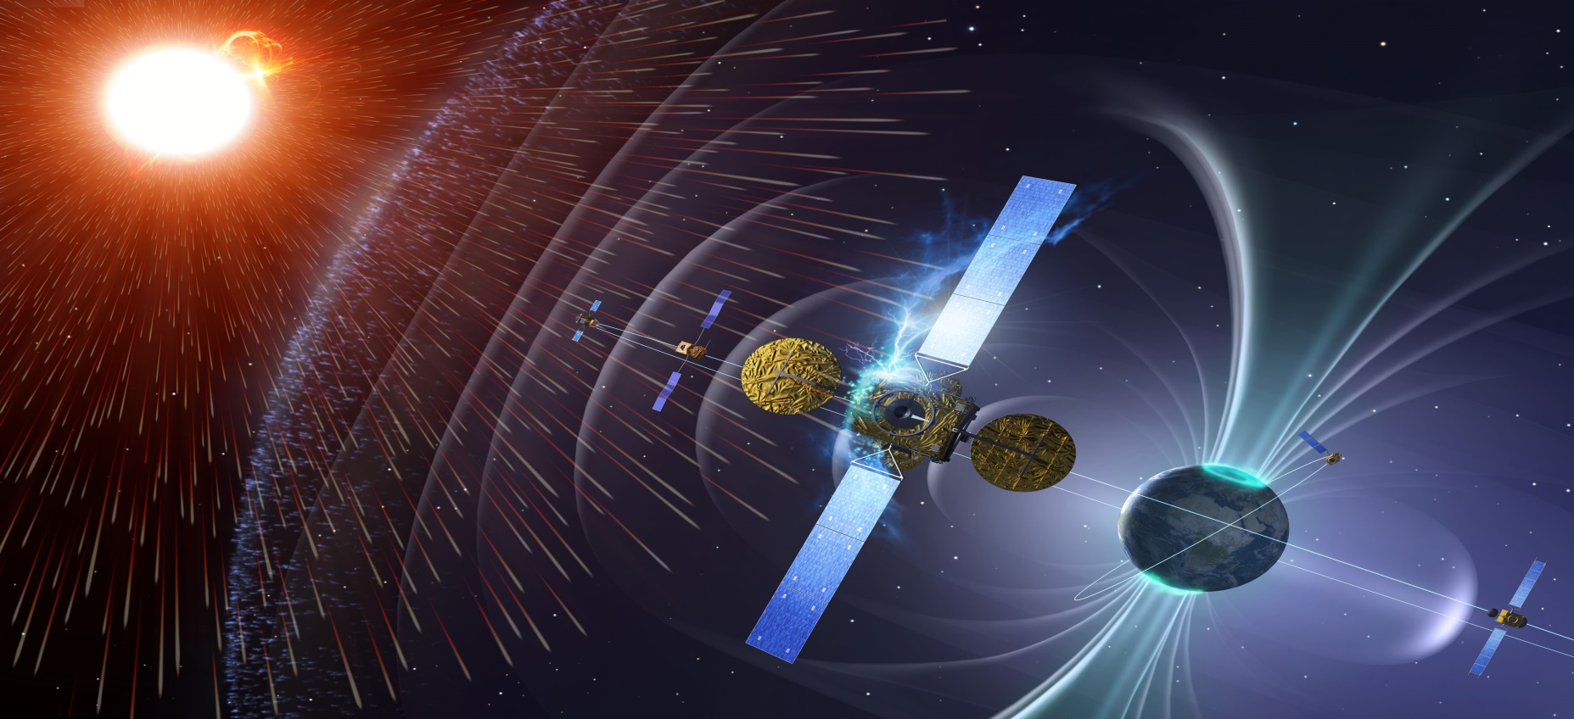
Космическая погода (англ. Space weather) — в широком употреблении термин появился в 1990-х годах, как охватывающий наиболее практически важные аспекты науки о солнечно-земных связях.

Slide 3
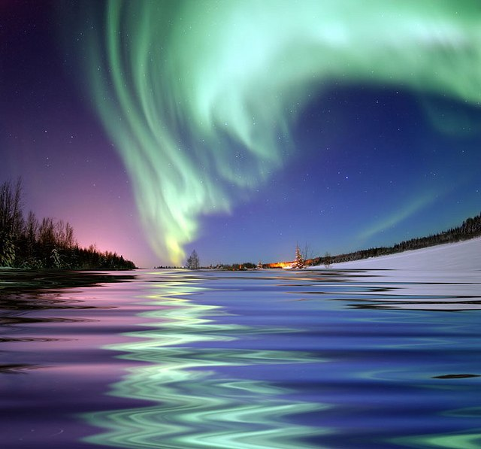
Эта наука лежит на стыке физики Солнца, солнечной системы и геофизики и занимается исследованием влияния солнечной переменности и солнечной активности через межпланетную среду на Землю, в частности на магнитосферу, ионосферу и атмосферу Земли. В строго научном смысле к космической погоде относится динамическая (с характерными временами — сутки и менее) часть солнечно-земных связей, а по аналогии с земными процессами более стационарная часть часто называется «Космическим климатом».

Slide 4
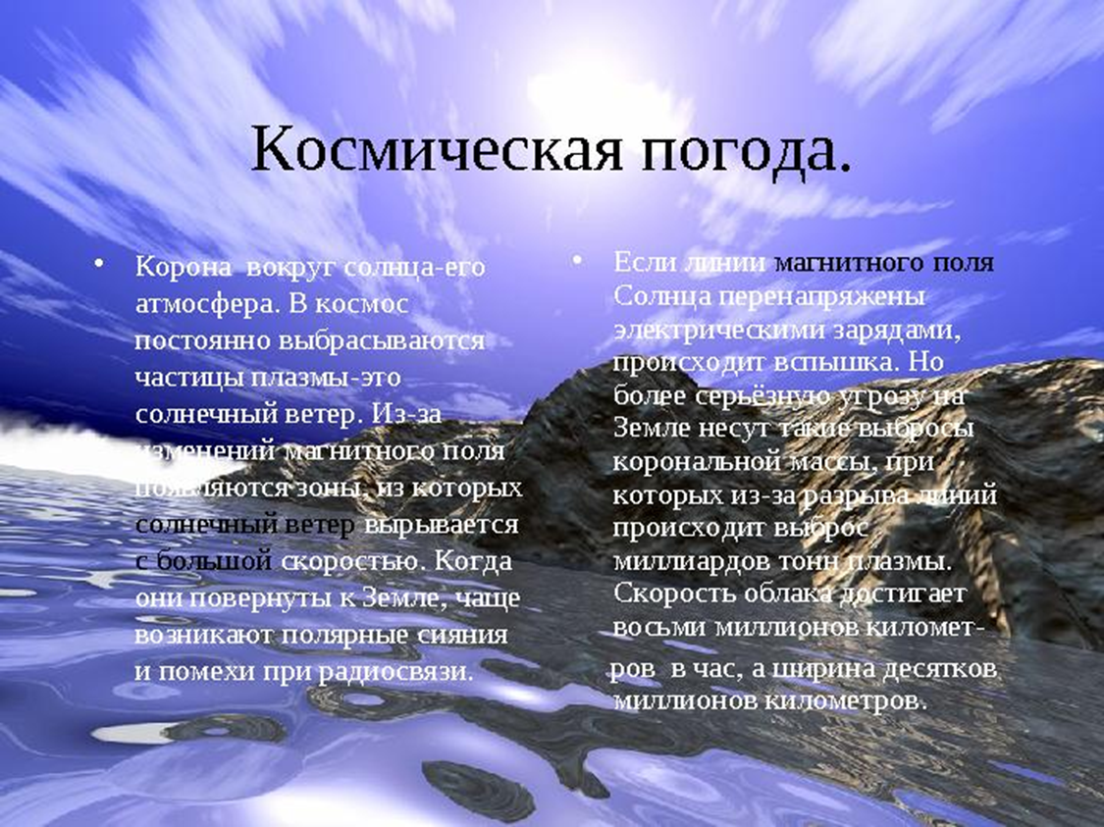

Slide 5
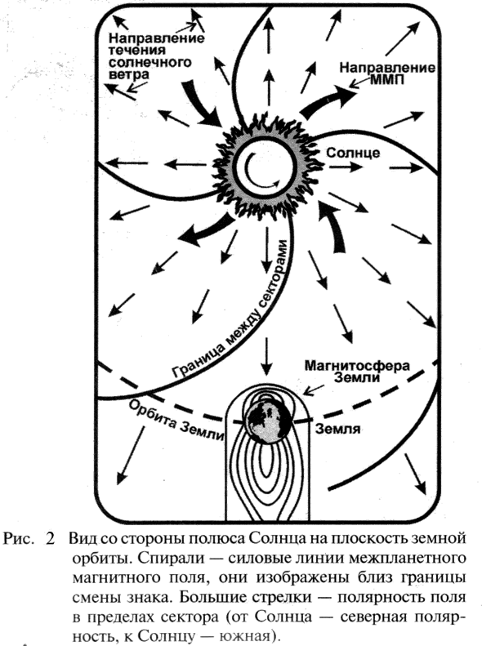

Slide 6
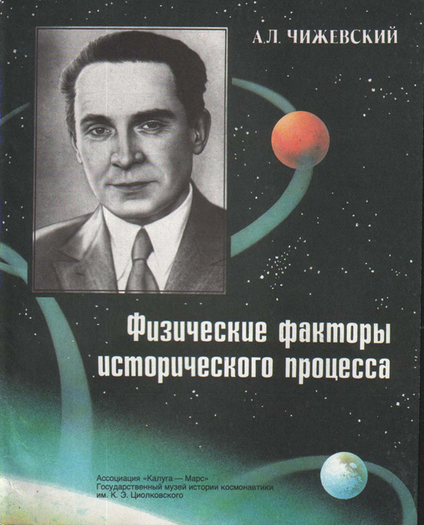
Александр Леонидович Чижевский (1897 – 1964) сумел реализовать при разработке рассматриваемой проблемы полный исследовательский цикл. Он провел весьма трудоемкие статистические работы, высказал важные теоретические идеи и поставил первые в мире эксперименты по экранированию от космофизических воздействий.
Что человеку гибель мирозданья –
Пусть меркнет неба звездная порфира:
Страшитесь же иного угасанья:
Мрак разума ужасней мрака мира!

Slide 7
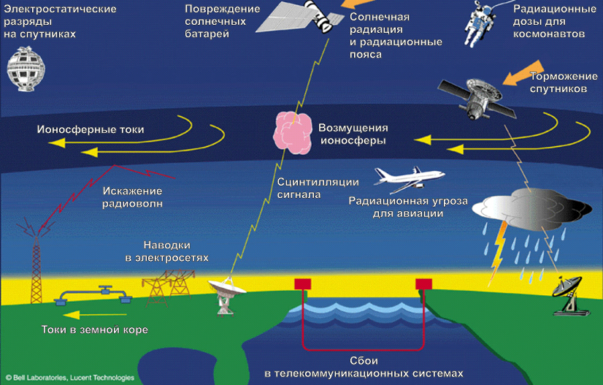

Slide 8

Метеорологика" - один из физических трактатов Аристотеля, снискавший ему славу "отца метеорологики". Написанная 2300 лет назад.

Slide 9

Вода окружает землю, как воду — сфера воздуха, а ее в свою очередь так называемая сфера огня (как по мнению большинства, так и по нашему мнению, огонь является внешним по отношению ко всем остальным ). Из-за движения Солнца по своему пути (которое и вызывает изменение, возникновение и уничтожение) самая чистая и пресная [вода] ежедневно поднимается в разреженном и парообразном состоянии и уносится в верхнюю область, чтобы, вновь сгустившись там от охлаждения, опять низвергнуться на землю. Как уже было сказано, природа всегда стремится действовать таким образом.

Slide 10
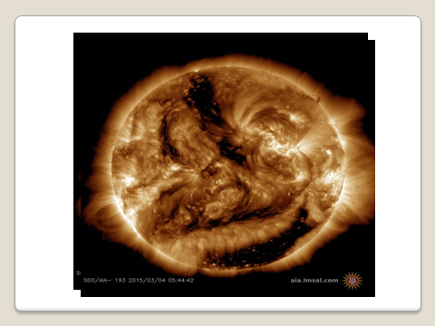
Солнце и сдерживает, и поднимает ветры. Слабые и небольшие испарения солнце своим теплом, превосходящим [тепло] испарений, истощает и рассеивает. Да и саму землю оно высушивает прежде, чем образовавшееся выделение скопилось, подобно тому как [сухая] щепка, попав в сильный огонь, часто сгорает, не успев задымиться.

Slide 11
1. Институт земного магнетизма, ионосферы и распространения радиоволн им. Н. В. Пушкова РАН (ИЗМИРАН)
Институт был основан в 1939 году как Научно-исследовательский Институт земного магнетизма (НИИЗМ) на базе Павловской (Слуцкой) магнитной обсерватории в Павловске. Начал свою работу в январе 1940 года. Во время блокады Ленинграда некоторое время работал в городе, зимой 1941/1942 г. был эвакуирован в Свердловскую область. Во время войны деятельность института была ориентирована на удовлетворение нужд армии по прогнозированию явлений в верхней атмосфере, обеспечению магнитных карт важных воздушных линий сообщения.

Slide 12
2. Федеральное Государственное Бюджетное Учреждение
"Научно-исследовательский центр космической гидрометеорологии "Планета"
(ФГБУ "НИЦ "Планета")
"Планета" осуществляет оперативное управление и научно-методическое руководство наземным комплексом приема и обработки спутниковой информации гидрометеорологической службы, который включает в себя три региональных центра: Европейский центр (ФГБУ "НИЦ "Планета", г. Москва - с филиалами в гг. Обнинск и Долгопрудный), Сибирский центр (филиал ФГБУ "НИЦ "Планета", г. Новосибирск) и Дальневосточный центр (филиал ФГБУ "НИЦ "Планета", г. Хабаровск), а также сеть стационарных и мобильных автономных пунктов (около 70) приема информации в России, Антарктиде и на морских судах. Зоны приема региональных центров обеспечивают получение спутниковой информации по всей территории России и Европы.

Slide 13
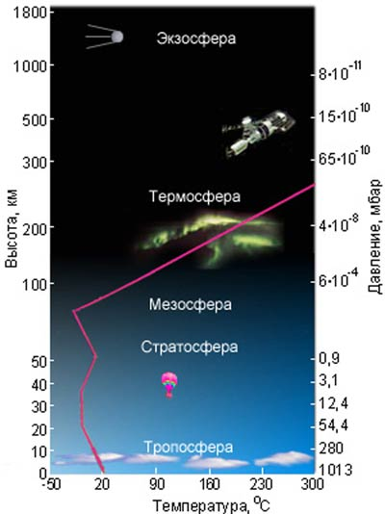

Slide 14
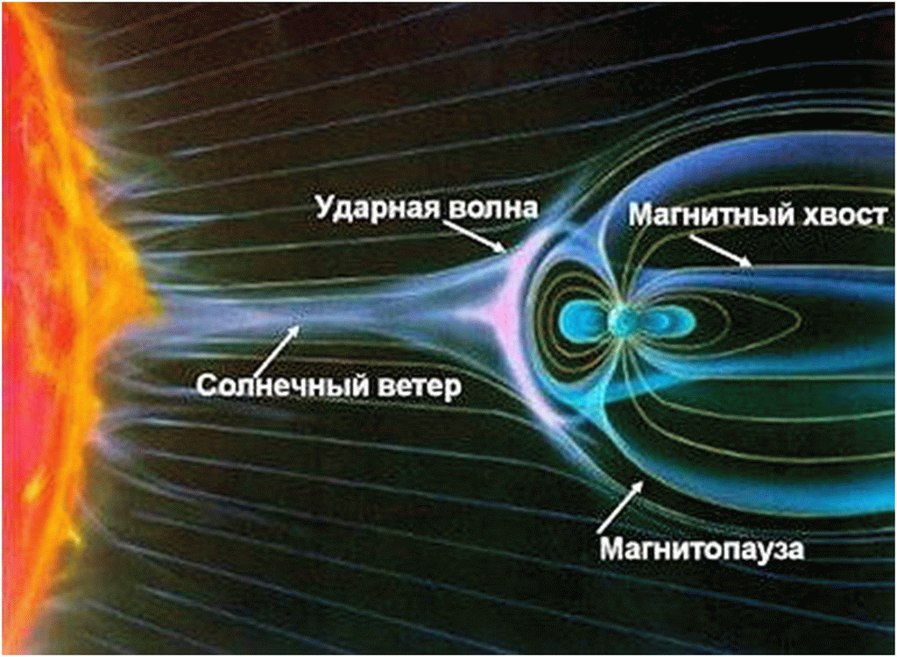
Магнитосфера — область пространства вокруг небесного тела.
Магнитосфера обеспечивает защиту, без которой жизнь на Земле была бы невозможна. Марс, магнитное поле которого очень мало, как полагают, потерял значительную часть своих бывших океанов и атмосферы за счёт воздействия солнечного ветра. По той же причине, как полагают, Венера потеряла большую часть своих вод — за счёт уноса солнечным ветром в космос.

Slide 15
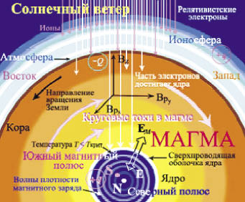
Ионосфера — верхняя часть атмосферы Земли, состоящая из мезосферы, мезопаузы и термосферы, сильно ионизированная вследствие облучения космическими лучами, идущими, в первую очередь, от Солнца.
Ионосфера состоит из смеси газа нейтральных атомов и молекул (в основном азота N2 и кислорода О2)

Slide 16
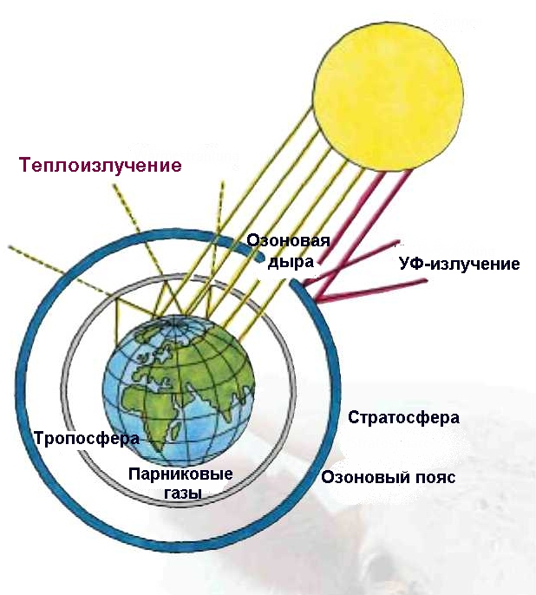

Slide 17
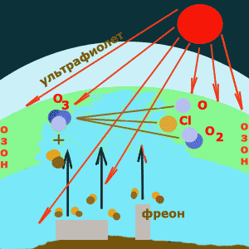

Slide 18
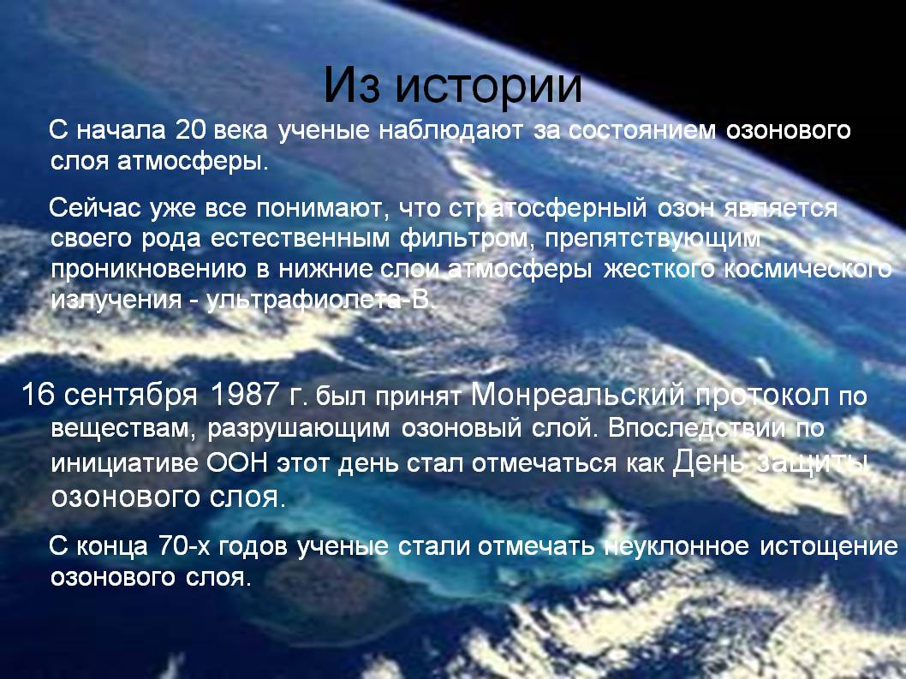

Slide 19
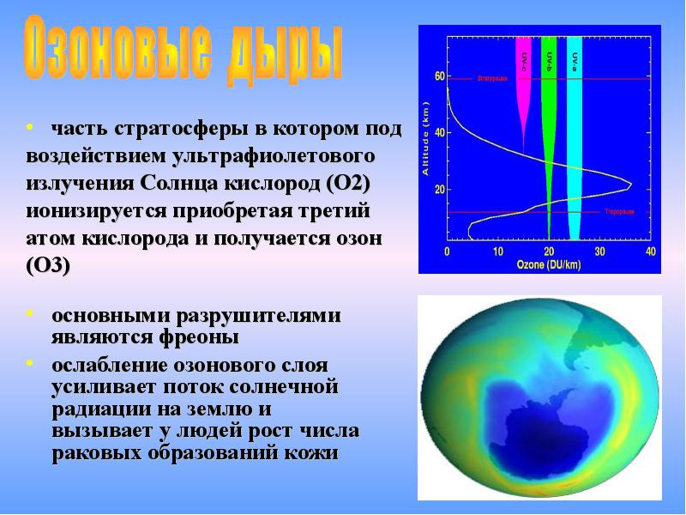

Slide 20
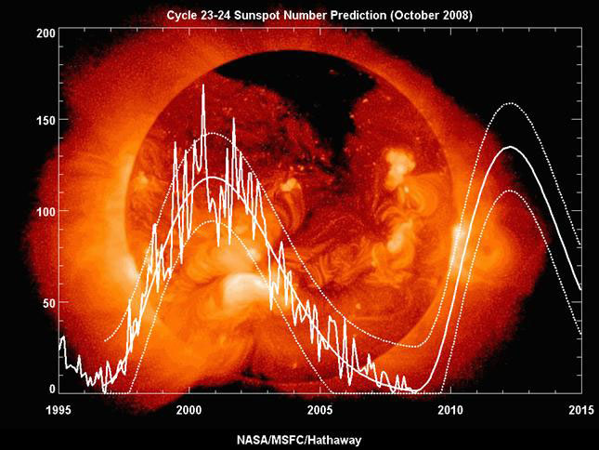
В целом же влияние космической погоды на нашу жизнь можно, вероятно, признать существенным, но не катастрофичным. Магнитосфера и ионосфера Земли неплохо защищают нас от космических угроз.

Slide 21
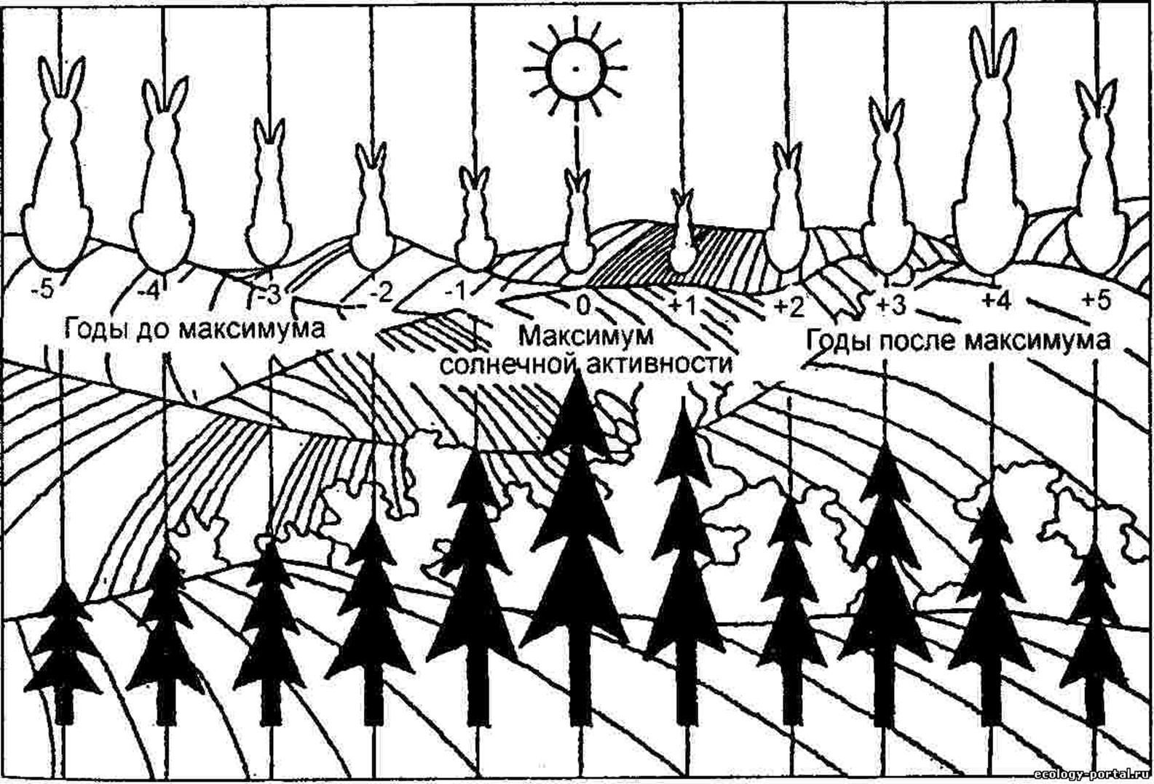

Slide 22
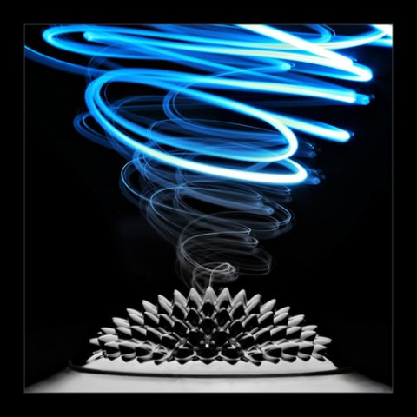
Электромагнитные колебания. Как они действуют на нас?
Вспышки на солнце провоцируют выход в космос большого количества заряженных частиц, двигающихся очень быстро и в течение двух дней достигающих нашей планеты. Подобная активность солнца вызывает возмущение электромагнитного поля нашей планеты, в результате чего может выходить из строя техника, электроника и т.д.
Также реагирует и наш организм. Повышенные электромагнитные колебания действуют на нервные клетки, которые передают сигнал нервной системе, благодаря чему активизируется выработка гормонов. И уже гормоны ведут к изменению обменных процессов, метаболизма, выработке ферментов и т.д. То есть организм начинает активно противостоять окружающей среде.

Slide 23
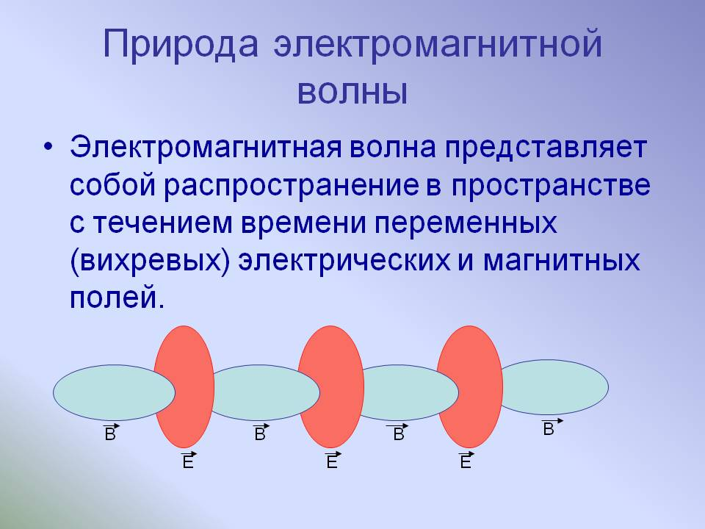

Slide 24
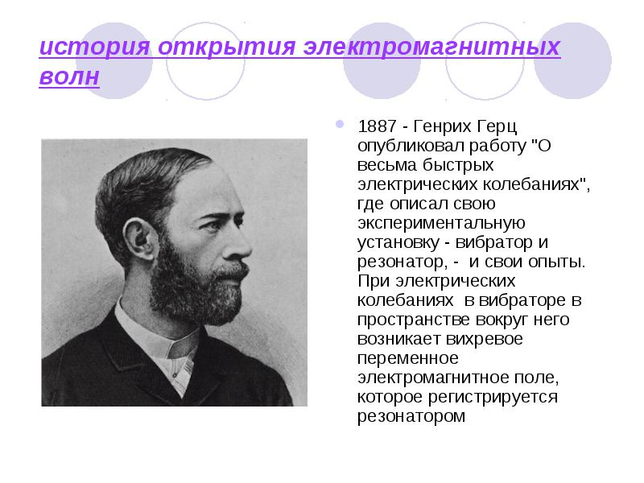

Slide 25
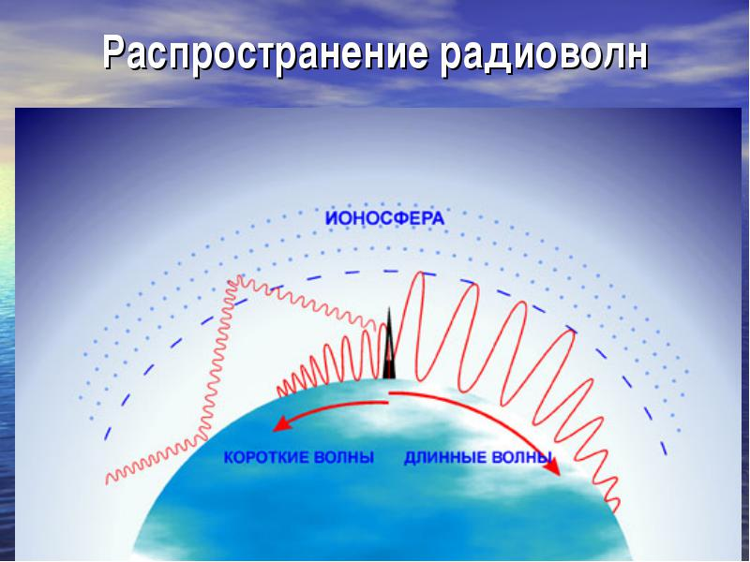

Slide 26
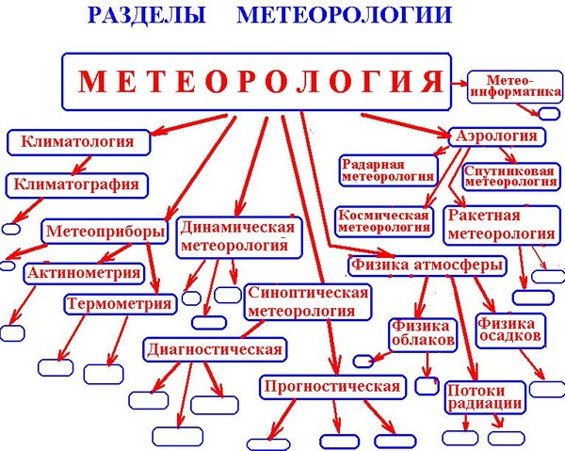

Slide 27
